Slide 1
Cronologia Da 70ª Semana De Daniel,
Entre Os Dias Arrebatamento+1 Até Inauguração Do Templo Milenar-1
Hélio de Menezes Silva, começando em 2011 e concluindo em 22.01.2018
(Membro da IBBF – Soledade, PB)

Slide 2
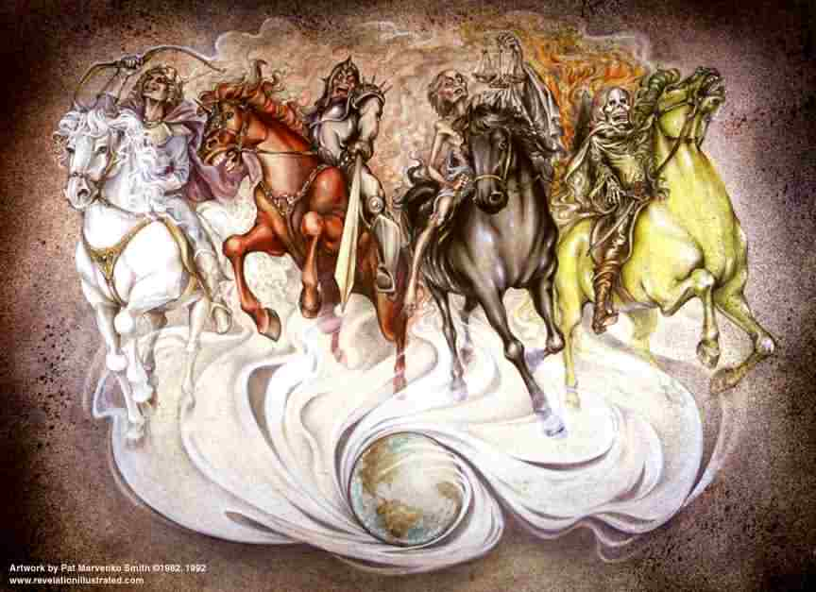

Slide 3
0. Preliminar 0: Preterismo: Que é Isto? É Escriturístico?
1. Preliminar 1: A 70ª Semana De Daniel (70-SD) Virá!
2. Preliminar 2: Nossa Notação para Intervalos de Tempo
3. Preliminar 3: A Igreja NÃO É A Noiva
4. Preliminar 4: "Dia Do SENHOR" E "Dia De O Cristo": Diferenciemos Entre Eles
5. antes da 70-SD, no Iminente Dia do Arrebatamento: Ressurreição (2º Grupo do 1º Tipo); 1º Arrebatamento; Início do Bema, o Tribunal de o Cristo, no 3o. Céu.

Slide 4
6. DIAS [Arrebatamento+1 até Aliança-1]: Perplexidade E Caos; 144.000 Varões Judeus Virgens, São Convertidos e começam a pregar através de todo o mundo
7. DIA [1] da 70-SD: É Firmada Aliança De 7 Anos, De O Anticristo Com Muitos, O Que Permite O Início Da Reconstrução Do Templo, Para Sacrifícios
8. DIAS [2 A 249]: 1º Selo, 1º Cavalo; O Anticristo Conquista, Falsa Paz, É Aceito; Os 144.000 Continuam A Pregar
9. DIA [250]: Sacrifício E Oblações efetivamente Voltam a ser oferecidos diariamente pelos judeus, no 3o. Templo

Slide 5
10. DIAS [251 A 1256]: (sobre países descendentes do Império Romano:) Grande Prosperidade e Aparente Paz; 1 Só Governo (como se fora 1 só país!); 1 Só Religião; 1 Só Exército, 1 Só Lei E 1 Só Polícia; Etc.
11. DIAS [1256,5 e 1257]: As 2 Testemunhas Entram em Cena; Diabo Precipitado Sobre A Terra; Anticristo Recebe Poder De Satanás; É Assassinado?!
12. DIAS [1257 A 1260]: Perplexidade E Caos Pelo (pelo menos aparente) Assassinato Do Anticristo

Slide 6
13. DIA [1260]: O Anticristo É (pelo menos aparentemente) Ressuscitado; Quebra A Aliança; O Falso Profeta Faz Construir Imagem De O Anticristo (ainda não no Lugar Santo); Este É Adorado; Sua Marca Sobre As Pessoas; Os 144.000 Começam A Ser Muito Mais Perseguidos
14. Nosso Ponto De Partida Para Análise E Compreensão Da Descrição Do Restante Da 70-SD, Em Apocalipse
15. DIAS [1260 A 2369]: Tribulação Qual Nunca Houve.I: 2º Ao 4º Cavalo; 2º Ao 5º Selo; 1ª À 4ª Trombeta; 1ª À 5ª Taça

Slide 7
16. DIAS [2370 A 2516]: Tribulação Qual Nunca Houve.II: Vizinhos Atacam, Israel Os Vence; Rei Do Sul E Rússia (sua 1ª vez) Atacam, O Anticristo Os Vence; 5 Meses De Tormentos Sem Achar A Morte; 5ª Trombeta; Babilônia Religiosa Destruída
17 DIA [2516,5]: Martírio Das 2 Testemunhas E Dos 144.000, Ajuntamento De Exércitos Em Armagedom, Ataque A Jerusalém, ½ Cidade Levada Cativa, Fuga Dos Remanescente Para Bozra/ Petra
18 DIAS [2516,5 - 2520]: Mundo Regozija 3 ½ Dias Pelos Cadáveres Das 2 Testemunhas, Em Jerusalém. As 7 Vindouras Condenações Eternas.

Slide 8
19. DIA [2520.I]: Babilônia Política Destruída; Mt 24 = Últimos Dias Da 70-SD. Anticristo No Lugar Santo
20 [DIA 2520.II]: Rússia (2ª. vez) & Muçulmanos, Os Reis Provenientes- De- Junto- Do Oriente, E O Anticristo Atacam Israel. Deus Os Destrói. 6ª Trombeta E 6ª Taça. Os Anjos De Ap 14
21. DIA [2520.III]: 6º Ao 7º Selo, 7ª Trombeta, 7ª Taça
22. DIA [2520.IV]: Ressurreição (3º Grupo do 1º Tipo) E (2º) Arrebatamento (2 Testemunhas + 144.000 + salvos do VT e da 70-SD); A 2ª Vinda Do Cristo; Conversão Nacional De Israel

Slide 9
23. DIA [2520.V]: As Parábolas De Mt 24, 25 (e seus sinais, já vistos) Referem-se Ao Finalzinho Da 70-SD, não ao arrebatamento
24. DIA [2521]: Quantos Da População Mundial Terão Morrido Na Grande Tribulação? E Dos Judeus? Quantos Judeus Entrarão No Milênio? E Gentios?
25. DIAS [2521-2550]: O 1º Intervalo Entre A 70-SD E O Milênio: Anticristo e Falso Profeta lançados p/ Lago de Fogo; Satanás p/ Abismo; gentios- bodes p/ inferno; salvos já mortos (do VT e 70-SD) p/ ressurreição e premiação. Israelitas são ajuntados e premiados ou condenados. Abominação da Desolação permanece até dia 2550

Slide 10
26. DIAS [2551-2595]: O 2º Intervalo Entre A 70ª Semana De Daniel E O Milênio: Construção do Templo para o Milênio; ceia das aves; queima de armas; descontaminação da Terra

